Slide 1

Oracle 11g
SQL: Fundamentals I
Uso de Subconsultas para Resolver Consultas

Slide 2
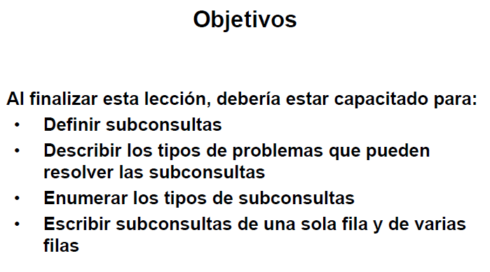
Fundamentals I

Slide 3
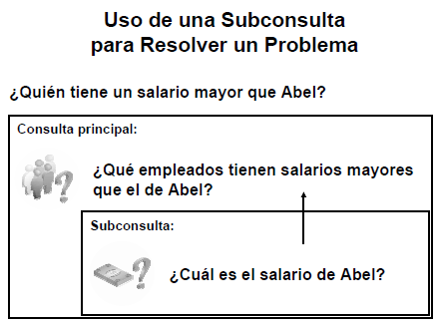
Fundamentals I

Slide 4
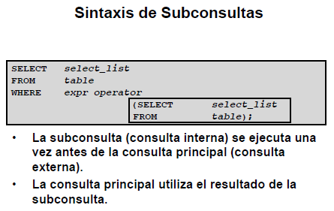
Fundamentals I

Slide 5
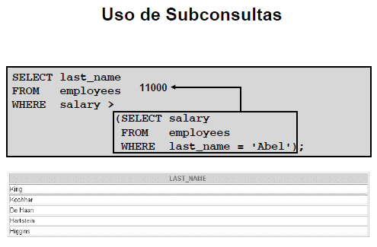
Fundamentals I
Q

Slide 6
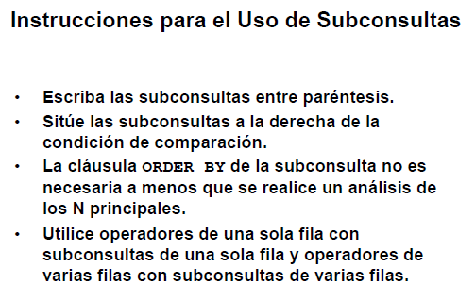
Fundamentals I

Slide 7
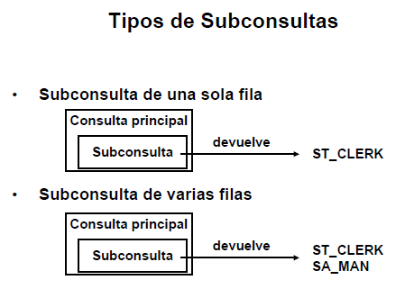
Fundamentals I

Slide 8
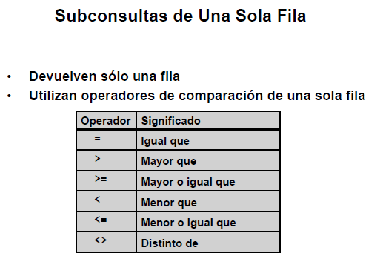
Fundamentals I

Slide 9
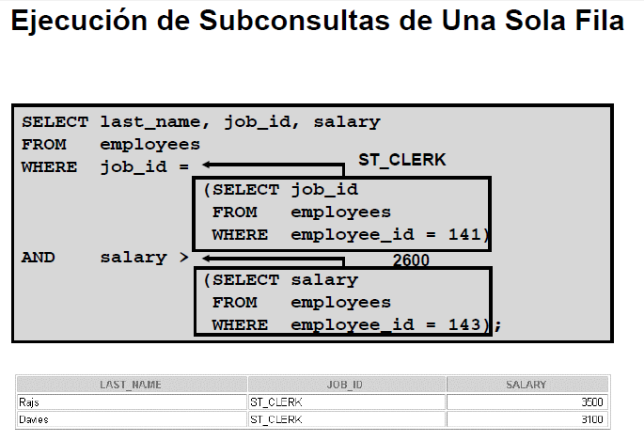
Fundamentals I
Q

Slide 10
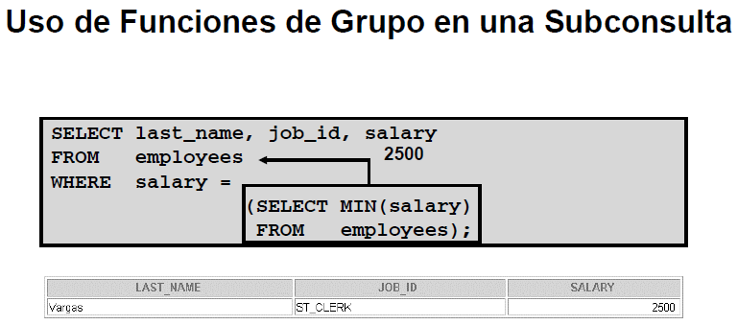
Fundamentals I
Q

Slide 11
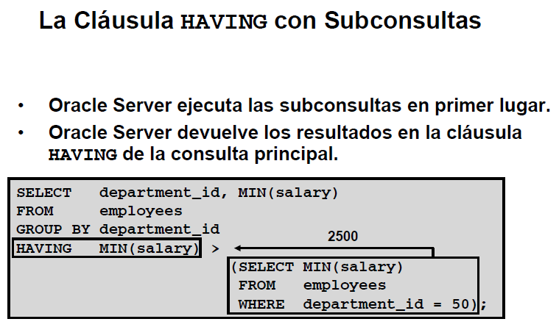
Fundamentals I
Q

Slide 12
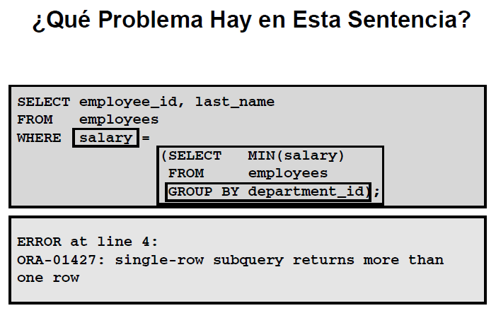
Fundamentals I

Slide 13
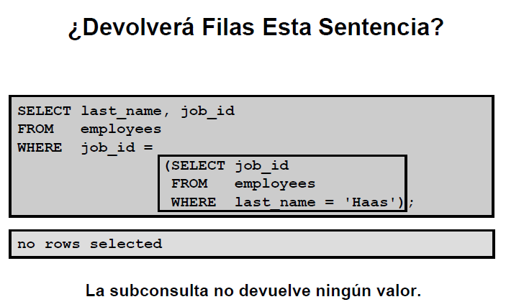
Fundamentals I
Q
Valor nulo

Slide 14
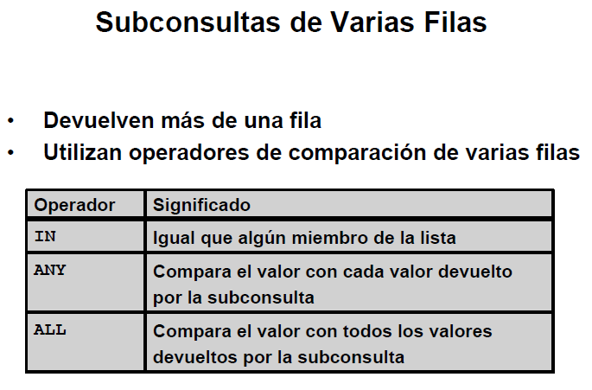
Fundamentals I

Slide 15
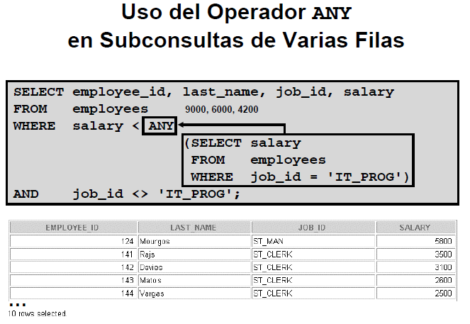
Fundamentals I
/ALL
Q

Slide 16
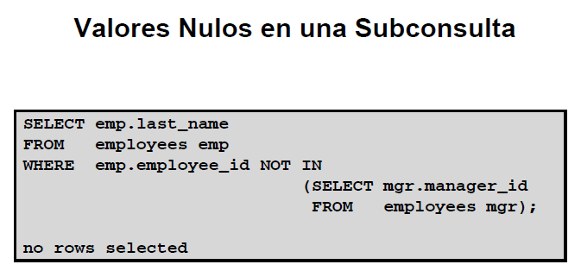
Fundamentals I
Q
Un valor nulo (Q interno)

